Slide 1
Program pentru clasificarea echipei câștigătoare a unui joc MOBA
Proiect realizat de Ossian Mihai
Secțiunea Calculatoare 3

Slide 2
Introducere
Un joc de tipul MOBA este bazat pe existența a 2 echipe, fiecare formate a câte 5 jucători. Scopul jocului este de a distruge baza inamică. Pentru a câștiga un meci jucătorii își vor folosi aptitudinile dar și unele mecanici introduse de către creatorii jocului pentru a-și ridica șansa de victorie.În acest proiect voi lua ca exemplu de joc MOBA League of Legends pentru a avea un set de mecanici cunoscute deja pentru a ușura prezicerea echipei câștigătoare. În LoL obiectivul principal este Nexus-ul inamic, prin distrugerea acestuia jocul se va termina iar echipa care reușește aceasta va fi numită câștigătoare.

Slide 3
Baza de date
Baza de date este concepută din 50.000 de jocuri din anul 2019. Jocurile sunt luate din modul de joc "Ranked Solo/Duo" adică competențele și aptitudinile jucătorilor sunt aflate aproximativ la același nivel.
Aceasta prezintă rubrici care au informații de tip binar (1 sau 2 pentru precizarea echipei) și rubrici de tip întregi.

Slide 4
Rubricile bazei de date
• gameDuration - Durata jocului exprimată în secunde • winner - Care echipă a câștigat jocul • firstBlood - Echipa care a făcut primul asasinat • firstTower - Echipa care a distrus primul turn • firstInhibitor - Echipa care a distrus primul inhibitor • firstBaron - Echipa care a ucis primul Baron Nashor (Baron) • firstDragon - Echipa care a ucis primul Dragon • firstRiftHerald - Echipa care a ucis primul Rift Herald • t1/t2 towerKills - Câte turnuri au fost distruse de c ̆atre fiecare echipă • t1/t2 inhibitorKills - Câte inhibitoare au fost distruse de către fiecare echipă • t1/t2 baronKills – Câți Baron au fost uciși de către fiecare echipă • t1/t2 dragonKills - Câți Dragon au fost uciși de către fiecare echipă • t1/t2 champ1-5id - Caracterul ales de către fiecare jucători in joc, exprimat în ID

Slide 5
Ce dorim să obținem?
Obiectivul principal a cercetării este de a determina (clasifica) automat care echipă este cea câștigătoare.
Clasificarea se poate folosi în viitor pentru o aplicație care primește date în timp real și rezultă clasificarea echipei care are un avantaj și poate fi câștigătoare. Aceasta poate creea un indicator vizual a echipei în avantaj pentru scena E-Sports pentru spectatori.
Aceste informații pot fi afișate și sub forma unui tutorial pentru jucătorii începători, în timp real. De exemplu: Pentru a avea o șansă ridicată pentru victorie încearcă să distrugi 3 turnuri.

Slide 6
Stagiul actual a cercetării
Având în vedere creșterea scenei E-Sports din ultimii 10 ani, această piață este foarte tânără dar în rapidă extindere, plină de sponsori formați din corporații de nivel global, de exemplu Mercedes-Benz, Louis Vuitton, Red Bull, Spotify și mulți alții.
În 2015 Thomas Huang, David Kim și Gregory Leung creează o unealtă care primește numele celor 10 jucători și caracterul ales de către fiecare jucător. Aceasta va afișa care este rata de câștig a echipei, decizie luată în funcție doar de jocurile trecute din istoricul jucătorilor.
În 2023 scena E-Sports a observat o creștere extrem de mare, fapt pentru care Riot Games anunță un parteneriat cu AWS, aceștia revizuiesc modalitatea de a observa avantajele echipei de pe parcursul jocului, lucru care ușurează munca comentatorilor live și stârnește curiozitatea spectatorilor cu informații pe care aceștia nu le pot vizualiza live.

Slide 7
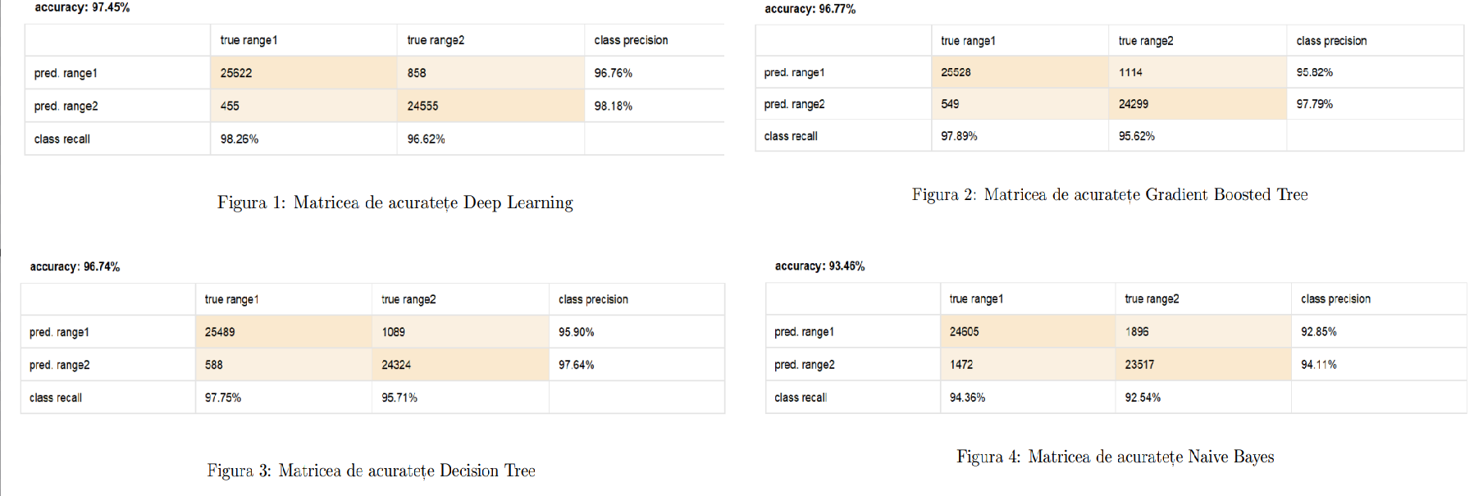
Modele de învățare automată
Pentru predictorul nostru v-om observa o multitudine de modele de învățare automată și eficiența acestora. Algoritmii de învățare automată aleși sunt următorii: Decision Tree, Deep Learning, Naive Bayes (Kernel) și Gradient Boosted Tree.

Slide 8
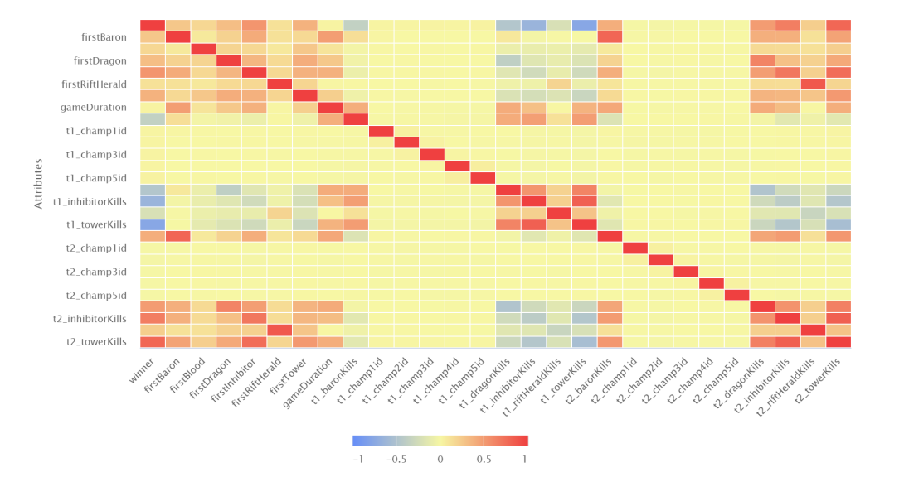
Implementarea modelului Deep Learning
Dintre cei 4 algoritmi de invățare automată am ales Deep Learning pentru acuratețea excepțională a clasificării.

Slide 9
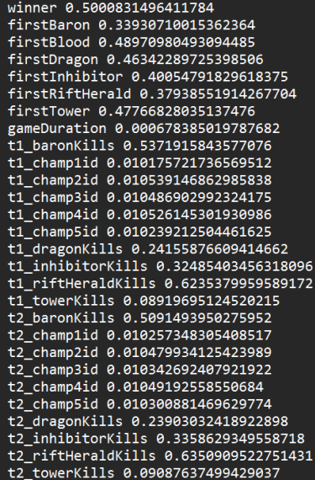

Slide 10
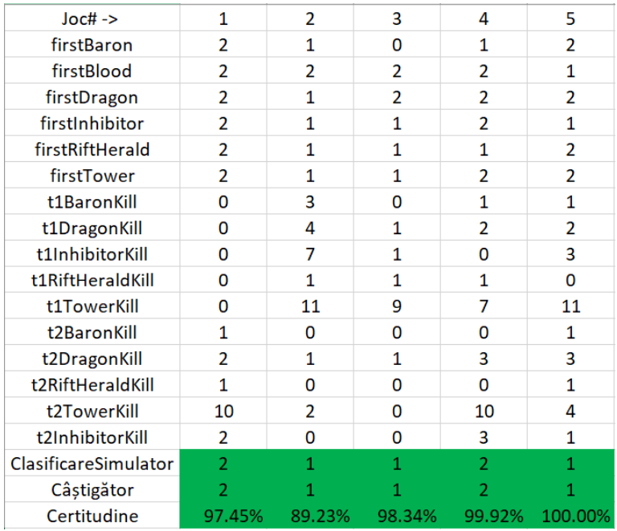
Testarea modelului folosind noi date
Datele de intrare sunt preluate din meciuri deja existente și v-om aprecia corectitudinea clasificării. De asemea id-ul caracterelor îl v-om lua ca irelevant, deoarece acesta nu pare să schimbe răspunsul final.

Slide 11
Concluzii
După câte putem observa, simulatorul nostru prezintă o clasificare de acuratețe excepțională pentru echipele de un nivel asemănător, astfel obiectivul nostru principal este atins.
De asemenea, am reușit să realizăm un produs care nu este prezent în piață cu aceleași descrieri.

Slide 12
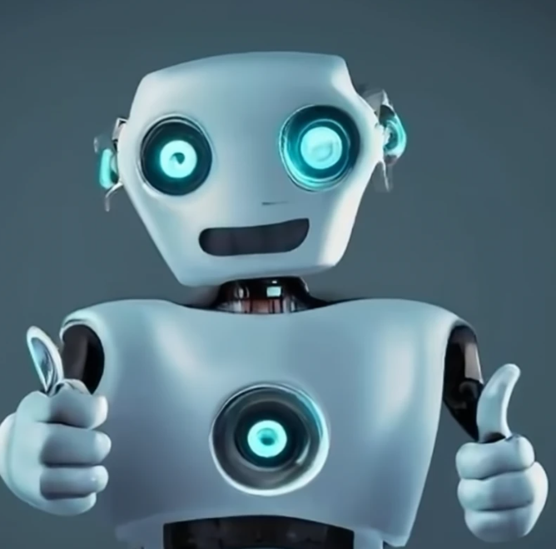
Mulțumesc pentru atenție!

